Slide 1





Carnet de bord - Équipe
Projet - Pré-Ing1

Slide 2

Membres de l'équipe
Code d'équipe : 5
Nom d'équipe : Ctrl + Alt fix
Classe : MI3
Prénom NOM : Ambrine ABDOUNI
Prénom NOM : Ibrahim FRIDJINE
Prénom NOM : Maria-Danielle BOULA
Prénom NOM : Myriam BENSAID
Prénom NOM : Tom JAFFRAIN
Prénom NOM : Wahiba Talankite
À REMPLIR PAR L'ÉQUIPE

Slide 3
All Aboard Engineering !
Un dispositif tout au long de l'année de PréIng1 !
Des événements de rentrée : Fresque du Climat, Serious Game, Rallye coopération et ODD
Des Masterclass : Cours magistraux en amphi, de Octobre à mai
Un Projet : en équipe, d'octobre à fin mai

Slide 4
Le Carnet de Bord : un outil essentiel
Le Carnet de Bord
Un outil à remplir tout au long de l'année par l'équipe lorsque le logo suivant est présent :
Pour chaque Masterclass : noter l'essentiel à retenir, noter les ressentis ;
Pour le Projet : prévoir et rendre compte des réunions d'équipe et des réunions tuteur.rice, suivre l'avancée du Projet ;
Un outil évalué à rendre au tutrice en fin d'année.
À REMPLIR PAR L'ÉQUIPE

Slide 5
Le Carnet de Bord : complémentaire du Livret Pédagogique
Le Carnet de Bord
Un outil à remplir tout au long de l'année par l'équipe ;
Pour chaque Masterclass : noter l'essentiel à retenir, noter les ressentis ;
Pour le Projet : prévoir et rendre compte des réunions d'équipe et des réunions tuteurs, suivre l'avancée du Projet ;
Un outil évalué à rendre au tuteur en fin d'année.
Le Livret Pédagogique
Un outil à consulter tout au long de l'année ;
Pour chaque Masterclass : donne des ressources, alimente les réflexions de l'équipe pour le Projet ;
Pour le Projet : précise les attendus et les livrables, donne des outils pour la conduite du Projet.

Slide 6
Organisation de votre carnet de bord
Retour sur les événements de rentrée (slides 9 à 14)
Fiches à compléter
Suivi des Masterclass (slides 15 à 42)
Fiches à compléter pour chacune des Masterclass
Suivi de la conduite du Projet tout au long de l’année (slides 43 à 53)
Fiches des rendez-vous d’équipe à compléter (modèle slide 49)
Fiches des rendez-vous tuteur.trices à compléter (modèle slide 52)
Fiches de rencontres avec des personnes ressources à compléter (modèle slide 53)

Slide 7
Retour sur les événements de rentrée

Slide 8

1. Retour sur les événements de rentrée
ALL ABOARD ENGINEERING

Slide 9

1. Retour sur la Fresque du Climat
À REMPLIR PAR L'ÉQUIPE
Ces pistes de questionnement sont destinées à stimuler votre réflexion après votre participation à la Fresque du Climat et à en garder une trace. N’hésitez pas à vous en servir dans la réalisation de votre Projet d’équipe.
► Qu’avez-vous appris ? Une chose que vous retenez ?
Nous avons découvert à quel point tout est lié. Ce qu’on mange, comment on se déplace, comment on consomme… tout cela influence le climat. Ce qui nous a particulièrement marqué, c’est l’effet domino : une petite action peut entraîner de grandes conséquences (positives ou négatives) et que chacun avait son rôle à jo jouer.
► Qu’est-ce qui vous a surpris ?
On ne s’attendait pas à ce que les impacts soient aussi nombreux et aussi proches. On pensait qu'on avait le temps ou que cela ne nous concerner pas; alors qu'en réalité c'est loin d'être le cas. De plus Certains d’entre nous ont été choqués d’apprendre que des conflits armés pouvaient aussi être aggravés par des crises environnementales.

Slide 10
1. Retour sur la Fresque du Climat
À REMPLIR PAR L'ÉQUIPE
Ces pistes de questionnement sont destinées à stimuler votre réflexion après votre participation à la Fresque du Climat et à en garder une trace. N’hésitez pas à vous en servir dans la réalisation de votre Projet d’équipe.
►Quelles difficultés avez-vous rencontrées ?
Au début, on avait du mal à organiser les cartes, c’était un peu le chaos. On ne comprenait pas toutes les causes et conséquences de chaque cas et il nous était difficile de faire des liens entre les cartes. Mais à force de discussion avec notre responsable et des connaissances personnelles de chacun, on a commencé à mieux voir l’ensemble.
► Impressions d’ensemble
Ce fut un moment très fort et qui nous a permis à la fois de découvrir et de forger une amitié solide avec nos camarades mais également de découvrir ou d'approfondir ce sujet afin d'être mieux sensibilisé dans notre quotidien.

Slide 11
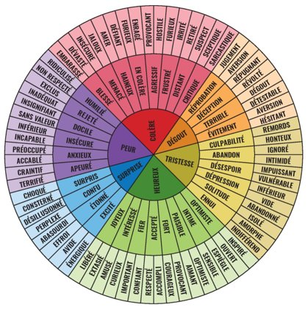
1. Retour sur la Fresque du Climat
À REMPLIR PAR L'ÉQUIPE
Ces pistes de questionnement sont destinées à stimuler votre réflexion après votre participation à la Fresque du Climat et à en garder une trace. N’hésitez pas à vous en servir dans la réalisation de votre Projet d’équipe.
► Qu’avez-vous ressenti ? peur, plaisir, émotion, colère, agacement, déception, irritation, lassitude, satisfaction, fierté…
On a tous ressenti une forme de prise de conscience. Certains ont trouvé ça un peu inquiétant, d’autres motivant ( car beaucoup de personnes commencent à s'engager et lutter contre). Dans l’ensemble, on a trouvé ça instructif et ça nous donne envie de réfléchir autrement, surtout dans nos futurs projets d'ingénieurs.
Source : mentalfolss.com

Slide 12
1. Retour sur le Rallye
À REMPLIR PAR L'ÉQUIPE
Ces pistes de questionnement sont destinées à stimuler votre réflexion sur la coopération en équipe après votre participation au Rallye. N’hésitez pas à vous en servir dans la réalisation de votre Projet d’équipe.
► Comment avez-vous réfléchi en équipe à la réalisation de votre signe distinctif ?
On a proposé plusieurs idées chacun plus ou moins avancées (notamment à l'aide de photos dessins..) et on a choisi celle qui plaisait le plus à la majorité tout en modifiant l'idée principale grâce aux conseils de chacun.
► Vous êtes-vous attribués des rôles dans l'équipe pendant la journée ?
Pas officiellement, mais chacun a pris des initiatives selon les moments. Ça s’est fait assez naturellement.
► Des rôles sont-ils apparus naturellement dans l'équipe pendant la journée ?…
Oui. Par exemple, certains se sont occupés de l’orientation, d’autres de gérer la construction. On a pu voir comment chacun fonctionnait dans une situation de groupe.

Slide 13

1. Retour sur le Rallye
À REMPLIR PAR L'ÉQUIPE
Ces pistes de questionnement sont destinées à stimuler votre réflexion après votre participation au Rallye et à en garder une trace. N’hésitez pas à vous en servir dans la réalisation de votre Projet d’équipe.
►Avez-vous rencontré des difficultés ? Lesquelles ?
Nous avons rencontré des difficulté comme par exemple le fait d'avoir un manque de repères au début : On ne savait pas trop à quoi s’attendre avec le rallye, donc le début a été un peu hésitant avant qu’on trouve notre rythme. Nous avons également du affronter un temps compliqué qui ne nous as pas permi malheureusement de finir l'ensemble du rallye.
Les 17 objectifs de développement durable (ODD) de l'ONU donnent la marche à suivre pour parvenir à un avenir meilleur et plus durable pour tous. Répondant aux défis mondiaux, les objectifs sont interconnectés et, pour ne laisser personne de côté, il est important d’atteindre chacun d’entre eux, et chacune de leurs cibles, d’ici à 2030.

Slide 14
2. SUIVI DES MASTERCLASS

Slide 15
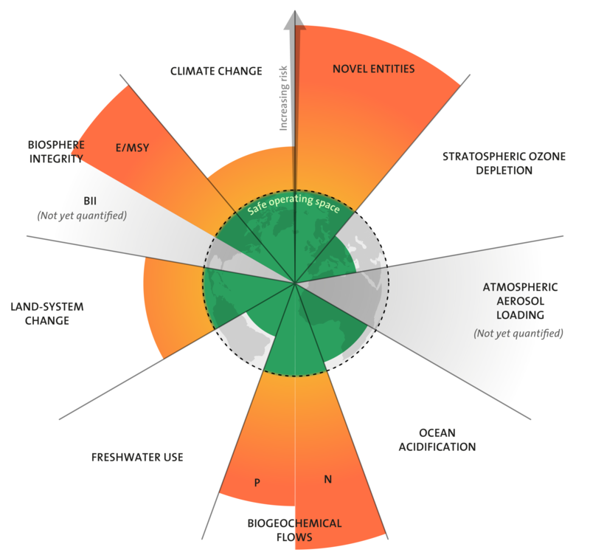
MASTERCLASS # 1
Au-delà du climat : la Transition Écologique et Sociale, un enjeu systémique
Source :Stockholm Resilience Centre, 2022

Slide 16
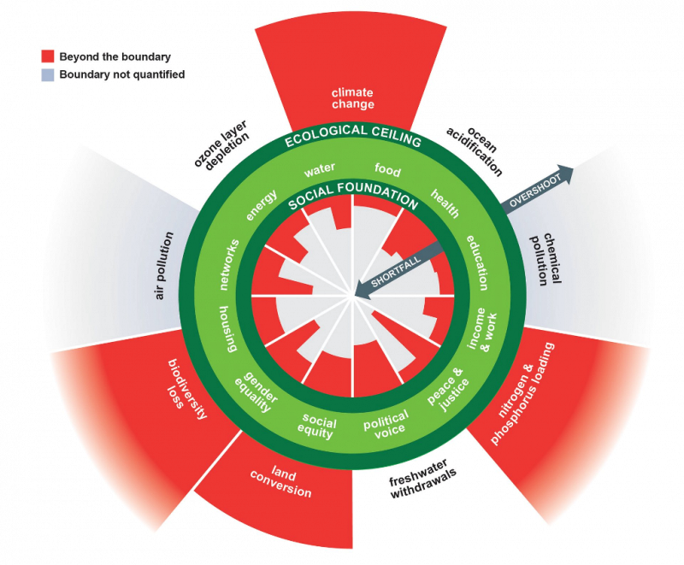
Masterclass #1
À REMPLIR PAR L'ÉQUIPE
Travail de recherche pendant la Masterclass : notez ici les sources, et les réflexions issues de vos recherches sur l'impact environnemental du secteur de votre Projet. Concentrez-vous sur les frontières planétaires autres que le climat.
Quelles sont les frontières planétaires concernées par le secteur de votre Projet ?
Selon-moi, la seule frontière planétaire réellement concernée est le changement climatique (électricité -> émission de dioxyde de carbone).
Après on peut dire que le numérique impacte aussi négativement le cycle d'eau douce pour le refroidissement et la construction des infrastructure … pareil pour la frontière de la pollution chimique.
Mais tout cela reste très faible.
Quelle(s) pression(s) exerce(nt) ce secteur sur la ou les frontières planétaires identifiées ?
Aujourd'hui le système digital dans le monde représente environ 4% de l'empreinte carbone mondiale.
-> 2% Pour fabriquer les appareils, les infrastructures(ex: satellites starlink)
-> 2% Pour l'électricité qui est nécessaire pour faire fonctionner le système
…

Slide 17

Masterclass #1
Nous vous invitons à noter ici ce que vous avez appris, ce qui vous a surpris et ce que vous avez ressenti. Le tuteur.trice lira votre carnet de bord et fera un retour au jury.
Ce que nous avons appris :
La transition écologique ne concerne pas que le climat. Elle touche aussi les ressources, l'énergie, la biodiversité et les inégalités. On a découvert que tout est lié, et que les problèmes viennent d'un système global basé sur la croissance infinie. Il faut ralentir, et consommer mieux.
Ce qui nous a surpris :
On ne pensait pas que 7 des 9 limites planétaires étaient déjà dépassés. On a aussi été marqués par le lien entre écologie et justice sociale. Changer le système demande de revoir nos modes de vie, pas juste de nouvelles technologies
Nos ressentis :
Un peu de choc au début, mais aussi de la motivation. On comprend mieux pourquoi notre projet est important.
À REMPLIR PAR L'ÉQUIPE

Slide 18
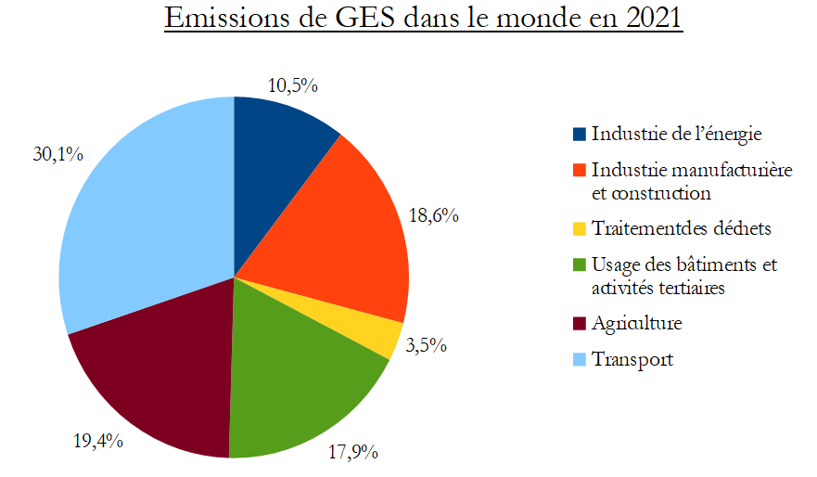
MASTERCLASS # 2
L’empreinte carbone

Slide 19

Masterclass #2
À REMPLIR PAR L'ÉQUIPE
Travail de recherche pendant la Masterclass : notez ici les sources, et les réflexions issues de vos recherches sur l'empreinte carbone du secteur de votre Projet.
Quel grand secteur est concerné par votre Projet ?
Notre projet concerne le secteur du numérique, plus précisément la conception e
Quelle est son empreinte carbone dans le monde ? En France ?
Aujourd'hui le système digital dans le monde représente environ 4% de l'empreinte carbone mondiale.
-> 2% Pour fabriquer les appareils, les infrastructures(ex: satellites starlink)
-> 2% Pour l'électricité qui est nécessaire pour faire fonctionner le système
Votre Projet a-t-il un potentiel dans la réduction des émissions de GES ? Si oui, dans quelles mesures ?
Oui, notre projet a un fort potentiel de réduction des émissions car l'éco-conception d'un site internet en choisissant un hébergement vert peut réduire 80% de son empreinte carbone.

Slide 20
Masterclass #2
Nous vous invitons à noter ici ce que vous avez appris, ce qui vous a surpris et ce que vous avez ressenti. La tutrice lira votre carnet de bord et fera un retour au jury.
Ce que nous avons appris :
On a appris à mesurer l'empreinte carbone en CO₂ . On a vu les trois scopes d'émissions (directes et indirectes). On a aussi découvert l'analyse du cycle de la vie (ACV) pour évaluer l'impact d'un produit sur toute sa durée de vie.
Ce qui nous a surpris :
Les usages numériques ont un gros impact carbone. On ne s'y attendait pas. Un site web mal conçu peut polluer beaucoup.
Nos ressentis :
C'était concret et utile, on se sent mieux armés pour évaluer l'impact de notre projet. On est motivés à concevoir un site plus écologique pour CYU.
À REMPLIR PAR L'ÉQUIPE

Slide 21

Masterclass #2
À FAIRE CHEZ SOI ENTRE LES MASTERCLASS
Notez ici les bilans carbone individuels de chacun des membres de votre groupe.
Tom : 7,6 Tonnes de CO2 par an, 4800 litres.
Myriam : 4,8 tonnes de CO2 par an et 4800 litres.
Ambrine: 6,4 tonnes de CO2 par an et 6000 litres d’eau/jour
Maria-Danielle : 4,4 tonnes de CO2 par an et 4300 litres d'eau/jour.
Ibrahim : 6,5 tonnes de CO2 par an et 4500 Litres d'eau/jour.
Wahiba : 5,7 Tonnes de CO2 par an, 5900 litres d'eau/jour.
https://nosgestesclimat.fr/
À REMPLIR PAR L'ÉQUIPE

Slide 22

Masterclass #2
À FAIRE CHEZ SOI ENTRE LES MASTERCLASS
Quelles sont les premières actions individuelles que vous souhaitez mettre en place pour réduire votre empreinte carbone ? - Mes prochains petits pas
Tom : Remplacer la chaudière gaz de ma maison par une pompe à chaleur.
Myriam : Changer mon régime alimentaire.
Ambrine : Diminuer ma consommation de poisson et éviter de prendre l’avion
Maria-Danielle : Réduire ma consommation de viande.
Ibrahim : Réduire mes dépenses de vêtements et ma consommation de viande
Wahiba : Consommer moins, mieux, et me déplacer de façon plus écologique.
À REMPLIR PAR L'ÉQUIPE

Slide 23
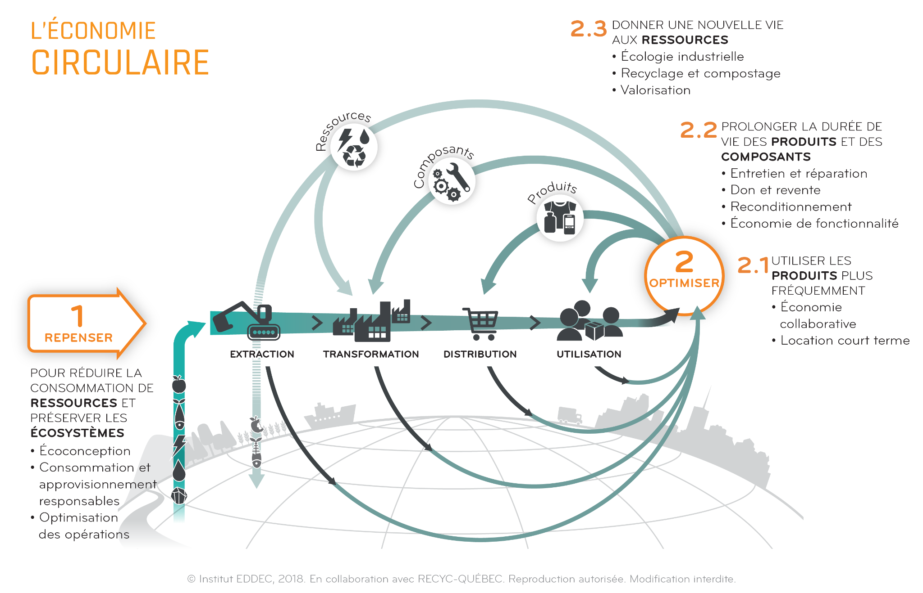
MASTERCLASS # 3
Concepts socio-économiques de la Transition : l’économie circulaire
Source : Institut EDDEC, 2018, en collaboration avec RECYC-QUEBEC

Slide 24
Masterclass #3
Nous vous invitons à noter ici ce que vous avez appris, ce qui vous a surpris et ce que vous avez ressenti. La tutrice lira votre carnet de bord et fera un retour au jury.
Ce que nous avons appris :
Cette Masterclass nous a permis de comprendre les bases de l’économie circulaire. Contrairement au modèle linéaire classique (produire, consommer, jeter), l’économie circulaire vise à repenser le cycle de vie des produits pour limiter leur impact environnemental. On y a vu des notions comme l’écoconception, le réemploiement, la valorisation des déchets, etc... C’est un concept qui demande de réfléchir dès la conception à ce qu’un produit deviendra après utilisation.
Ce qui nous a surpris :
On ne se rend pas toujours compte de l’impact réel de chaque étape du cycle de vie d’un produit. L’idée que même la phase d’utilisation peut être optimisée pour être plus durable nous a marqué. Ce qui nous a aussi beaucoup surpris, c’est quand le professeur nous a montré des chiffres concrets, comme le nombre de litres d’eau nécessaires pour produire un simple jean. Ce genre d’exemple rend les choses très concrètes et fait vraiment réaliser à quel point nos objets du quotidien consomment énormément de ressources sans qu’on en ait conscience.
Nos ressentis :
Cette Masterclass nous a fait prendre conscience de la responsabilité qu’on aura en tant qu’ingénieurs. Trouver des solutions mais sans nuire à la planète. On comprend que notre rôle ira bien au-delà de la technique. Ce sera aussi un engagement éthique et environnemental.
À REMPLIR PAR L'ÉQUIPE

Slide 25

Masterclass #3
À REMPLIR PAR L'ÉQUIPE
Questions pour vous guider dans une démarche d’économie circulaire dans votre projet :
1) Quelles sont les différentes étapes du cycle de vie de votre produit ou des produits liés à votre projet ?
Les étapes sont : l’extraction des matières premières, la conception et la fabrication, le transport et la distribution, l’utilisation et la fin de vie (tri, réutilisation, recyclage ou mise en décharge).
2) Quels sont les impacts environnementaux principaux associés à chacune de ces étapes ?
L’extraction des matières premières demande beaucoup de ressources et peut abîmer les écosystèmes. La conception et la fabrication génèrent des émissions de CO2 et des déchets industriels. Le transport et la distribution produisent eux aussi des gaz à effet de serre. Pendant l’utilisation, le produit consomme de l’énergie et peut créer des déchets. Enfin, la fin de vie soulève la question du tri, du recyclage ou, quand ce n’est pas possible, de la mise en décharge, qui a un impact important sur l’environnement.
3) Comment pouvez-vous les réduire à chacune des étapes ?
Pour réduire les impacts, on peut commencer par choisir des matériaux recyclés ou durables dès l’extraction. Ensuite, favoriser une production locale permet de limiter les transports et leurs émissions. Allonger la durée de vie du produit et faciliter sa réparation sont aussi essentiels. Enfin, il faut penser au tri en fin de vie pour encourager le recyclage plutôt que la mise en décharge.

Slide 26
Masterclass #3
À REMPLIR PAR L'ÉQUIPE
Questions pour vous guider dans une démarche d’économie circulaire dans votre projet :
1) Pouvez-vous utiliser les déchets/rejets d’autres acteurs locaux (industries, exploitations agricoles, collectivités, etc) ou trouver une utilisation à vos déchets/rejets (ressources, chaleur, eau, etc) ?
Oui, par exemple, des déchets organiques peuvent servir de compost, de la chaleur industrielle peut être récupérée, etc.
2) Pouvez-vous mettre en commun des équipements, des services, des espaces ? Oui, la mutualisation permet d'optimiser l’utilisation des ressources. Par exemple, partager des outils ou des machines permet de réduire le nombre d’équipements nécessaires, donc la production de matières premières et de déchets associés. De même, des espaces de travail collectifs favorisent la collaboration tout en limitant l’empreinte environnementale.

Slide 27
Masterclass #3
À REMPLIR PAR L'ÉQUIPE
Questions pour vous guider dans une démarche d’économie circulaire dans votre projet :
1) Comment pouvez-vous augmenter la durée de vie de votre produit ou service pendant l’étape “utilisation” de son cycle de vie ? ex : mutualisation de l’usage, maintenance, collaboration entre utilisateurs…
La maintenance régulière et préventive évite les pannes prématurées. En facilitant la réparation par un design modulaire, on évite le remplacement complet. Des systèmes d’usage partagé comme la location ou le prêt entre utilisateurs permettent de maximiser l’utilisation d’un même produit plutôt que d’en multiplier les achats. Sensibiliser les utilisateurs à un usage responsable contribue aussi à prolonger la vie utile du produit.
2) Comment prenez-vous en compte les notions de réparation, réemploi, réutilisation et recyclage dans votre projet ?
Pour l’éco-conception du site CYU, nous nous sommes concentrés principalement sur l’optimisation des ressources utilisées. Cela passe par un code léger et efficace, un texte HTML bien structuré, et un design minimaliste qui évite les éléments superflus. Pour les images, nous privilégions des fichiers compressés afin de réduire leur poids tout en conservant une bonne qualité. Cela permet de limiter la consommation de données et donc l’empreinte carbone lors de la navigation.

Slide 28
Masterclass #3
À REMPLIR PAR L'ÉQUIPE
Questions pour vous guider dans une démarche d’économie circulaire dans votre projet :
Finalement, comment arrivez-vous à réduire l’utilisation d’eau, de matières premières et d’énergie dans votre projet ? Comment arrivez-vous à réduire la production de déchets ?
Pour réduire la consommation de ressources, il faut optimiser chaque étape de la production en limitant au maximum les gaspillages. On peut notamment choisir des matériaux recyclés ou durables, réduire les emballages superflus, et privilégier les circuits courts pour limiter les transports. Utiliser des énergies renouvelables contribue aussi à diminuer l’empreinte carbone globale. Par ailleurs, mettre en place des systèmes efficaces de tri et de collecte permet de valoriser les déchets produits, que ce soit par réemploi ou recyclage ce qui réduit leur quantité et leur impact sur l’environnement.

Slide 29
Masterclass #3
À REMPLIR PAR L'ÉQUIPE
Questions pour vous guider sur l’impact territorial de votre projet :
1) Pouvez-vous rapprocher la production de la consommation ? Comment ?
Rapprocher la production de la consommation permet de limiter les émissions liées au transport et de favoriser l’économie locale. Cela peut se faire par la relocalisation des sites de production, ou en travaillant avec des fournisseurs proches des zones de distribution.
2) Augmentez-vous la résilience du territoire ? Comment ?
En favorisant la production locale et la valorisation des ressources endogènes, le projet renforce l’autonomie du territoire face aux aléas économiques et environnementaux. Par exemple, développer des circuits courts, des filières de recyclage ou des systèmes d’énergie renouvelable locaux réduit la dépendance aux importations et aux énergies fossiles.
3) Créez-vous de l’emploi ? Comment ?
Cette démarche génère des emplois notamment dans les secteurs de la réparation, du recyclage, de la maintenance, et de la gestion des ressources. En privilégiant les activités locales, on soutient les économies de proximité et on offre des opportunités d’emploi durable

Slide 30
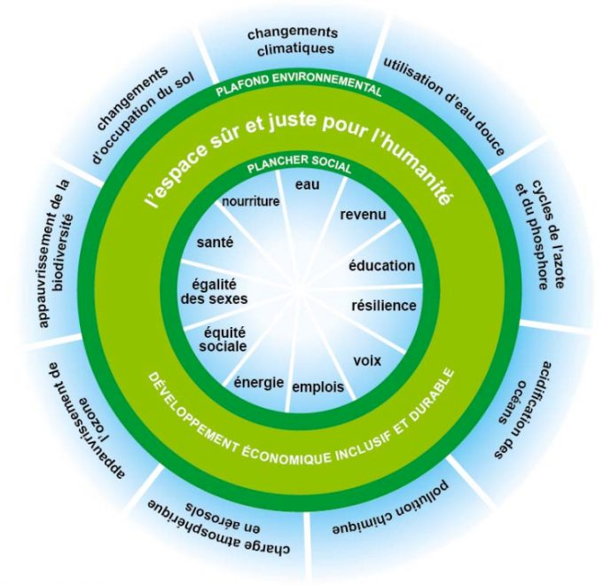
Masterclass #3
À REMPLIR PAR L'ÉQUIPE
Travail de recherche pendant la Masterclass : notez ici les sources, et les réflexions issues de vos recherches sur les enjeux socio-économiques du secteur de votre Projet.
1) A quels planchers sociaux du Donut votre Projet s'intéresse-t-il ?
Notre projet touche principalement à l’accès à l’éducation et à l’inclusion numérique. En éco-concevant le site de CYU, on veille à le rendre plus accessible, plus rapide, et plus simple d’utilisation pour tous les publics, y compris ceux qui ont une connexion limitée ou des appareils peu puissants. Ça permet à plus d’étudiants, quel que soit leur contexte, d’accéder facilement aux ressources de l’université. En rendant le site plus sobre, plus clair et mieux pensé, on favorise aussi un accès équitable à l’information et aux services numériques.
2) Comment prenez-vous en compte les enjeux socio-économiques dans votre Projet ?
Nous intégrons les enjeux socio-économiques en adoptant une approche globale et multi-thématique qui privilégie la durabilité, l’inclusion et l’impact positif sur le territoire. Nous veillons à ce que le projet soit accessible et utile à la communauté locale, en soutenant des pratiques respectueuses de l’environnement et équitables socialement. Nous encourageons la collaboration entre acteurs locaux et la création d’emplois autour des services numériques proposés.

Slide 31
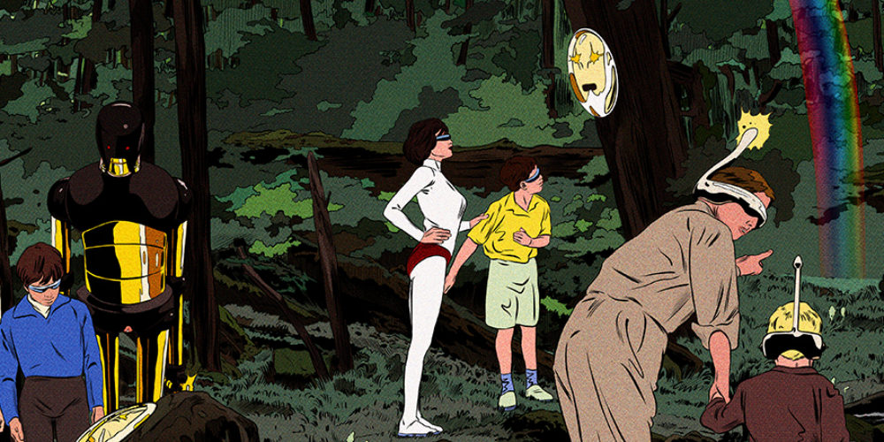
MASTERCLASS #4
Récits et imaginaires pour la transition écologique

Slide 32

Masterclass #4
À REMPLIR PAR L'ÉQUIPE
Travail de recherche pendant la Masterclass : notez ici les sources, et les réflexions issues de vos recherches sur les imaginaires de transition développés par votre Projet.
1) Quel(s) récit(s) de transition votre Projet porte-t-il ?
Notre projet porte un récit de sobriété numérique et de responsabilité collective, en montrant qu’on peut concilier innovation technologique et réduction de l’empreinte écologique.
2) Comment pouvez-vous valoriser ce(s) récit(s) pour donner envie ?
En racontant qu’un autre numérique est possible : plus léger, plus accessible, plus respectueux de la planète. En valorisant les bénéfices concrets pour l’environnement, les utilisateurs et l’image de l’établissement.
…

Slide 33
Masterclass #4
Nous vous invitons à noter ici ce que vous avez appris, ce qui vous a surpris et ce que vous avez ressenti. La tutrice lira votre carnet de bord et fera un retour au jury.
Ce que nous avons appris :
﻿﻿La manière dont on raconte les choses influence la façon dont on agit
L'existence de récits alternatifs puissants qui donnent envie de changer les choses
Le rôle fondamental des récits, des imaginaires et des représentations dans la transition écologique
Ce qui nous a surpris :
À quel point nos récits actuels sont limitants : ils nous enferment dans l'inaction
L'impact des récits de science-fiction sur des innovations réelles
Nos ressentis :
Prise de conscience : nous avons un rôles à jouer dans la création de futurs désirables
Motiver à rendre notre projet plus engageant, à penser aussi en termes de narration et pas uniquement de technique.
À REMPLIR PAR L'ÉQUIPE

Slide 34
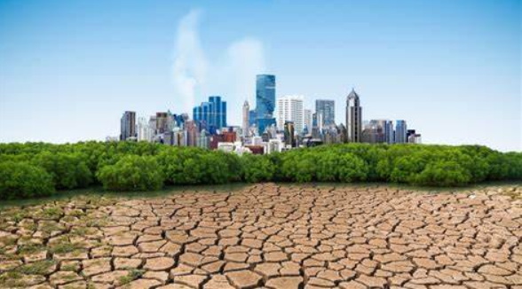
MASTERCLASS #5
Villes et Changement Climatique

Slide 35
Masterclass #5
Nous vous invitons à noter ici ce que vous avez appris, ce qui vous a surpris et ce que vous avez ressenti. La tutrice lira votre carnet de bord et fera un retour au jury.
Ce que nous avons appris :
Le poids réel qu'a les villes dans le bilan carbone.
L'importance de la bonne structuration de la ville. Exemple : des axes de circulation agencés de façon réfléchi.
Ce qui nous a surpris :
La vidéo de la représentation des émission de CO₂ d'une ville comme New York,
Chaque tonne de CO₂ est représenté par une boule de 10m de rayon.
À deux minutes, on y voit les émissions d'un an, représenté par un tas de boule faisant vraisemblablement plusieurs km de hauteur.
À REMPLIR PAR L'ÉQUIPE

Slide 36

Masterclass #5
À REMPLIR PAR L'ÉQUIPE
Travail de recherche pendant la Masterclass :
Cette masterclass est-elle liée à votre projet ?
Si oui, en quoi peut-elle vous aider (dans la compréhension de votre problématique et/ou des pistes de solutions que pouvez trouver) ?
Non, pas vraiment.
2) Comment voyez vous l’impact des ingénieurs dans le futur pour agir contre les changements climatiques dans les villes ? (adaptation, atténuation, les 2 ?)
Je pense que Les ingénieurs d'aujourd'hui et de demain doivent chercher à réduire l'impact des villes sur le climat (atténuation) mais aussi à rendre les villes plus résilientes au changements prédits (adaptation)
Exemple atténuation : Mobilité durable.
Exemple adaptation : Architecture adaptative.
…

Slide 37
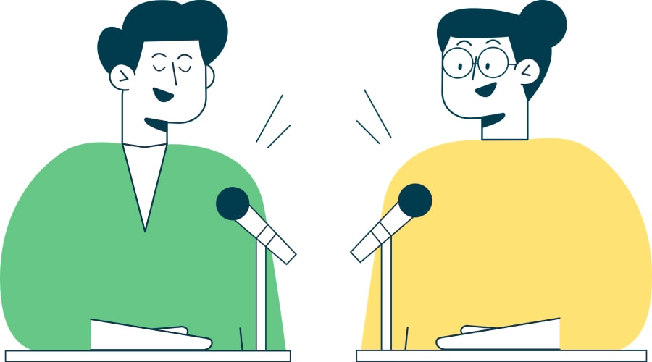
MASTERCLASS #6
Ingénieur et Transition – Campus de la Transition

Slide 38
Masterclass #6
Nous vous invitons à noter ici ce que vous avez appris, ce qui vous a surpris et ce que vous avez ressenti. La tutrice lira votre carnet de bord et fera un retour au jury.
Ce que nous avons appris :
Le rôle de l’ingénieur va bien au-delà de la technique : il peut être un acteur clé de la transition écologique en repensant les modèles actuels.
Ce qui nous a surpris :
La place accordée à la sobriété, à l’éthique et même à la philosophie dans une réflexion sur le métier d’ingénieur nous a étonnés.
Nos ressentis :
Un mélange d’espoir et de remise en question. Cette masterclass donne envie de donner plus de sens à notre futur métier.
À REMPLIR PAR L'ÉQUIPE

Slide 39
Masterclass #6
À REMPLIR PAR L'ÉQUIPE
Travail de recherche pendant la Masterclass : notez ici les réflexions issues de vos échanges avec les intervenant.e.s.
Comment percevez-vous le rôle de l’ingénieur au sein de la transition ?
L’ingénieur a un rôle central : il conçoit les solutions de demain, mais doit aussi repenser ses pratiques pour intégrer les limites planétaires et les enjeux sociaux. Il devient un médiateur entre technologie, écologie et société.
Et comment percevez-vous plus spécifiquement votre rôle dans la transition écologique et sociale ?
Mon rôle est d'agir avec lucidité et responsabilité : concevoir sobrement, questionner l’utilité de ce que je développe, et contribuer à un changement de culture dans mon futur environnement professionnel.
…

Slide 40
MASTERCLASS #7
Tables Rondes : Témoignages d’acteurs.trices. de la transition écologique et sociale

Slide 41
Masterclass #7
Nous vous invitons à noter ici ce que vous avez appris, ce qui vous a surpris et ce que vous avez ressenti. La tutrice lira votre carnet de bord et fera un retour au jury.
Ce que nous avons appris :
Lors de cette masterclass, plusieurs ingénieurs sont venus partager leur parcours et leur engagement dans des métiers en lien direct avec la transition écologique. Ils faisaient tous partie du Campus de la Transition. Un étudiant de Polytechnique racontait avoir orienté toute sa formation vers ces sujets quitte à gagner moins que ses camarades. On a pu voit que ce qui compte pour lui, c’est que son travail ait un vrai impact
Ce qui nous a surpris :
Ce qui a été marquant est leur niveau d’engagement. Le fait qu’ils soient prêts à faire certains compromis professionnels ou financiers pour travailler dans un domaine qui leur semble plus juste ET plus utile. Ce sont des profils encore peu nombreux mais qui montrent une autre voie possible.
Nos ressentis :
Cette Masterclass était très inspirante. Elle permet de se projeter autrement dans notre avenir pro : ce n’est pas juste une question de carrière ou de salaire, mais aussi d’impact et de valeurs. On repart avec l’envie d’en savoir plus sur ces parcours alternatifs et sur le rôle que nous pourrions avoir nous aussi dans cette transition.
À REMPLIR PAR L'ÉQUIPE

Slide 42
Masterclass #7
À REMPLIR PAR L'ÉQUIPE
Travail de recherche pendant la Masterclass : notez ici les réflexions issues de vos échanges avec les intervenant.e.s.
En quoi l'expérience des intervenants vous inspire dans votre projet ou dans vos aspirations professionnelles futures ?
Ces témoignages nous rappellent que nous avons un vrai pouvoir de décision dans notre orientation professionnelle. On peut choisir de s’investir dans des projets qui ont du sens, même si cela sort des chemins “classiques”. Ces choix peuvent paraître plus difficiles, mais ils semblent aussi plus alignés avec les enjeux actuels.
…

Slide 43
3. LE PROJET

Slide 44
Cadre pédagogique du Projet
Vous trouverez dans le Livret Pédagogique tout ce qu'il faut savoir pour réaliser votre Projet :
Les consignes
Des outils et des méthodes de travail
Les objectifs d'apprentissage
Les attendus et l'évaluation pour les différents livrables

Slide 45
Choix du Projet
Vous allez devoir choisir en équipe un sujet de Projet parmi les sujets proposés dans la liste « Choix sujets PréING1.xls » sur la classe TEAMS « All Aboard PréING1 24/25 »
Vous devez avoir choisi et communiqué votre sujet de Projet avant le 11/10/2024 !
Si vous le souhaitez, vous pouvez également définir vous-mêmes votre Projet en équipe.
Pour cela, vous devez obligatoirement répondre aux questions suivantes (sur le modèle des sujets proposés dans la liste) et nous les communiquer avant le 07/10/2024 !
​
Quelle est la thématique principale de votre Projet ?
Quel est le titre de votre Projet ?
Quel est le territoire concerné par votre Projet ?
Quel est l'acteur qui devrait selon vous s'occuper de réaliser ce Projet en réalité ?

Slide 46
Choix d'un sujet
La thématique principale : Transition écologique numérique / Éco-conception web
Le titre : Éco-conception du site web de CYU
Le territoire : Université CY Cergy Paris Université (CYU)
L'acteur : Le service numérique de CYU
À REMPLIR PAR L'ÉQUIPE

Slide 47
Les rendez-vous équipe
Vous devez prévoir des rendez-vous équipe dans le calendrier (voir la slide suivante).
Pour chaque réunion, vous devez dupliquer et remplir la slide "Réunion équipe" (slide 53). C'est important pour que vous puissiez suivre votre avancement dans le projet, et pour que votre tutrice puisse voir comment vous avez travaillé lorsqu'il.elle vous rejoindra sur le projet en février.

Slide 48
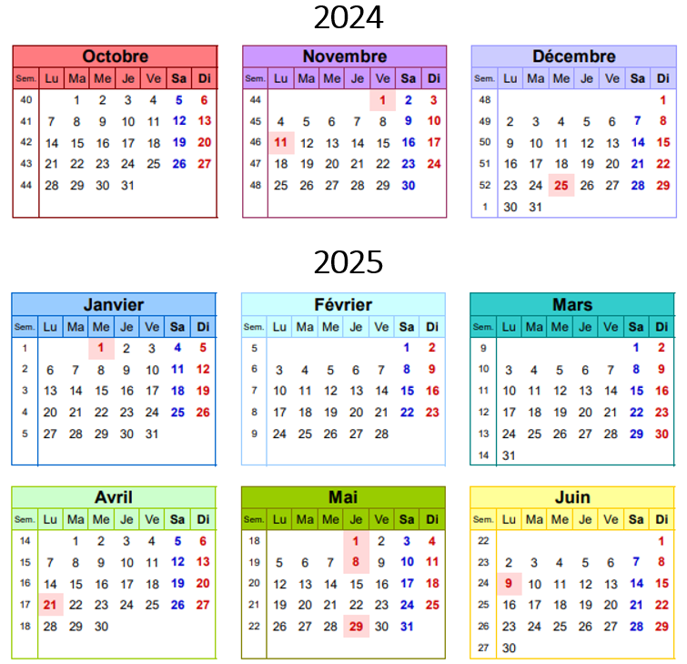
Calendrier prévisionnel des rdv d’équipe
Dates de RDV Equipe :
À REMPLIR PAR L'ÉQUIPE

Slide 49
Réunion équipe
DUPLIQUER CETTE SLIDE À CHAQUE FOIS QUE VOUS VOUS VOYEZ
date :
fiche modèle type qui peut être dupliquée/imprimée selon vos besoins
PARTICIPANT.E.S
Définition du rôle de chacun.e pour cette réunion
Scribe:
Animateur.rice:
Time-Keeper:
Pousse-décision:
SUJETS ABORDÉS
OBJECTIFS
A FAIRE / QUI
EN COURS / QUI
TERMINE / QUI
À REMPLIR PAR L'ÉQUIPE

Slide 50
Les rendez-vous tuteur.rice
Vous devez prévoir des rendez-vous tuteur.rice dans le calendrier (voir la slide suivante). Ces rendez-vous doivent être fixés lors de la première rencontre avec votre tuteur.rice.
Pour chaque réunion, vous devez dupliquer et remplir la slide "Réunion tuteur.rice" (slide 51). C'est important pour que vous puissiez suivre votre avancement dans le projet, et pour que votre tutrice puisse garder une trace de vos échanges.

Slide 51
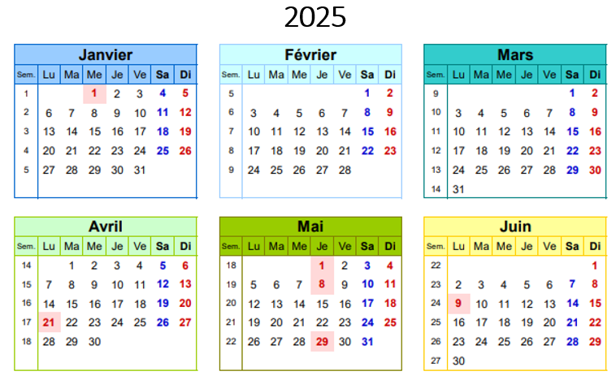
Calendrier prévisionnel des rdv tutrice
Dates de RDV Tutrice :
Lundi 10/02 à 11h
Mardi 18/03 à 13h
Mardi 13/05 à 13h
À REMPLIR PAR L'ÉQUIPE

Slide 52
Réunion tuteur.rice
fiche modèle type qui peut être dupliquée/imprimée selon vos besoins
Date : Lundi 10/02 à 11h
PARTICIPANT.E.S
Définition du rôle de chacun.e pour cette réunion
Scribe: Myriam Bensaid / Maria Danielle-Boula
Animateur.rice : Myriam Bensaid
Time-Keeper: Eva Anserim
Pousse-décision: Eva Anserim
SUJETS ABORDÉS
Quel est la problématique ?
Comment avancer.
Comment répartir les tâches.
Quelles solutions potentielles ?
Comment faire une présentation originale.
Etat des lieux de l’hébergement.
OBJECTIFS
Présentation du thème, du sujet et de l’état de notre avancement.
A FAIRE / QUI
EN COURS / QUI
TERMINE / QUI
Tom doit faire une page test plus légère.
Myriam tente de contacter l’hébergeur actuel du site.
Myriam s’occupe du support visuel.
À REMPLIR PAR L'ÉQUIPE

Slide 53
Réunion tuteur.rice
fiche modèle type qui peut être dupliquée/imprimée selon vos besoins
Date : Mardi 18/03 à 13h
PARTICIPANT.E.S
Définition du rôle de chacun.e pour cette réunion
Scribe: Myriam Bensaid
Animateur.rice : Myriam Bensaid
Time-Keeper: Eva Anserim
Pousse-décision: Myriam Bensaid
SUJETS ABORDÉS
Quelle est notre avancée ?
Comment comptons-nous avancer ?
Avons-nous besoin d’aide ?
Réponse au niveau de l’hébergeur ?
OBJECTIFS
Présentation de notre avancée, répétition de la répartition des tâches, explication des éléments rendus pour CEF et/ou IC.
Définir de nouveaux objectifs.
A FAIRE / QUI
EN COURS / QUI
TERMINE / QUI
Tom doit faire une page test plus légère.
Myriam s’occupe du support visuel.
Myriam tente de contacter l’hébergeur actuel du site.
À REMPLIR PAR L'ÉQUIPE

Slide 54
Réunion tuteur.rice
fiche modèle type qui peut être dupliquée/imprimée selon vos besoins
Date : Mardi 13/05 à 13h
PARTICIPANT.E.S
Définition du rôle de chacun.e pour cette réunion
Scribe: Myriam Bensaid / Maria Danielle Boula, Ibrahim Fridjine
Animateur.rice : Myriam Bensaid
Time-Keeper: Eva Anserim
Pousse-décision: Myriam Bensaid
SUJETS ABORDÉS
Numérotation des slides
Insertion d’un sommaire
Réorganisation des slides de manière plus logique
Vider les slides pleines de texte
Retravailler la carte mentale
Retravailler le moodboard afin de l’unifier (utiliser des outils numériques de dessin et/ou de génération d’image)
OBJECTIFS
Effectuer une soutenance blanche.
A FAIRE / QUI
EN COURS / QUI
TERMINE / QUI
Myriam s’occupe du support visuel.
Tom doit faire une page test plus légère.
Tom a fait une animation explicative.
À REMPLIR PAR L'ÉQUIPE

Slide 55
PERSONNES RESSOURCES
A REMPLIR PAR L'ÉQUIPE
Vous noterez ici l'ensemble des personnes que vous avez sollicitées dans le cadre de votre Projet et pour quel résultat :
Direction du numérique de CY Cergy Paris Université → Pas de réponse de leur part.
Kahina Hammad - PréIng 2 MI → Aide autour du rapport de dynamique groupale, de la présentation du support visuel pour la soutenance et conseils tout au long de l’année.
Serguei Manchec – PréIng 2 MI → Aide autour du rapport de dynamique groupale et conseils tout au long de l’année.
Jean-Marc Jancovici – Polytechnicien -> Informateur

